Slide 1
Аналитические системы для государственного и муниципального управления. iМониторинг. Облачные технологии анализа данных
Ландо Сергей
Начальник отдела комплексных продаж
НПО «Криста» www.krista.ru sergey@krista.ru 8-800-200-20-72
Международный информационный конгресс «Электронное Правительство - новые возможности управления государством» (МИК-2012)
6 июня 2012г.

Slide 2
Создание систем мониторинга и анализа позволяет повысить эффективность деятельности органов власти и местного самоуправления за счет решения следующих задач:
2
Формирование интегрированного хранилища данных (гетерогенные источники информации, mash-up)
Повышение информированности руководителей и специалистов. Обеспечение достоверной и оперативной информацией
Обеспечение для руководителей повсеместного доступа к информации с персонального компьютера, смартфона, планшетного компьютера (ситуационное управление)
Применение методик анализа и визуализации информации, ориентированных на выявление проблемных мест, точек роста и поддержку принятия управленческих решений
Публикация информации для органов государственной власти и местного самоуправления
«Открытый бюджет» и «Открытое правительство», публикация части информации для общего доступа, общественный контроль и общественное мнение

Slide 3
3
Основные компоненты. Как работает решение
ввод и сбор данных ОИВ, ОМСУ, ГРБС, ПБС и пр.
построение произвольной аналитической отчетности
Хранилище данных + многомерная база данных OLAP
Веб-портал аналитической отчетности
MDX Эксперт
iМониторинг
Ситуационные панели и ситуационный центр
Обществен-ный контроль
Веб-сервисы OpenGovData
(SOAP)
Веб-интерфейс RIA
для iPad, планшетных компьютеров и смартфонов

Slide 4
4
Подсистема загрузки данных (Extract, Transformation, Load).
Источники информации для наполнения хранилища данных
Хранилище данных
Федеральный раздел данных
Статистический раздел данных
Региональный раздел данных
Расчетные данные
Муниципальный раздел данных
Извлечение данных (базы, системы автоматизации, файловый обмен, сервисы)
Преобразование (проверка, контроль, сопоставление)
Загрузка данных в хранилище

Slide 5
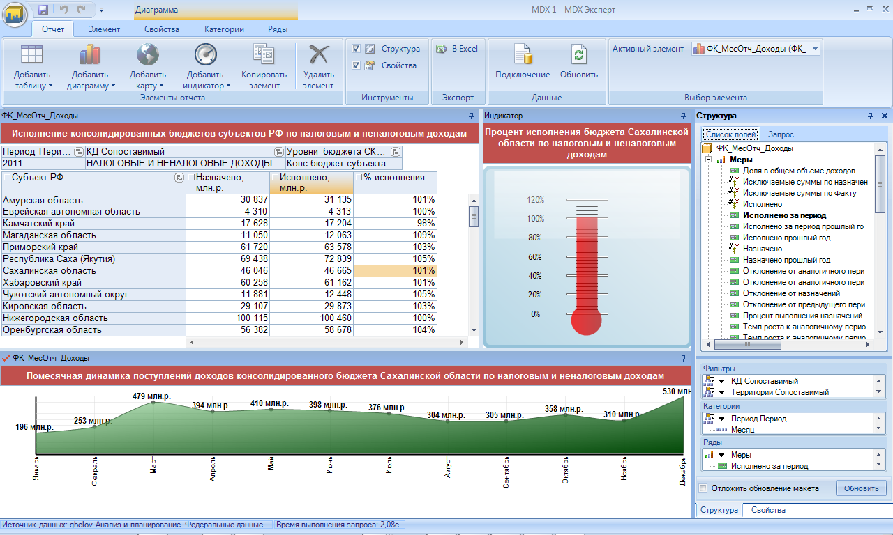
5
Нерегламентированная отчетность (OLAP).
Визуальный редактор
Аналитики работают с моделями данных в терминах предметной области, выполняют срезы данных, строят необходимые сводные отчеты, детальные отчеты, дополнительные вычисления

Slide 6
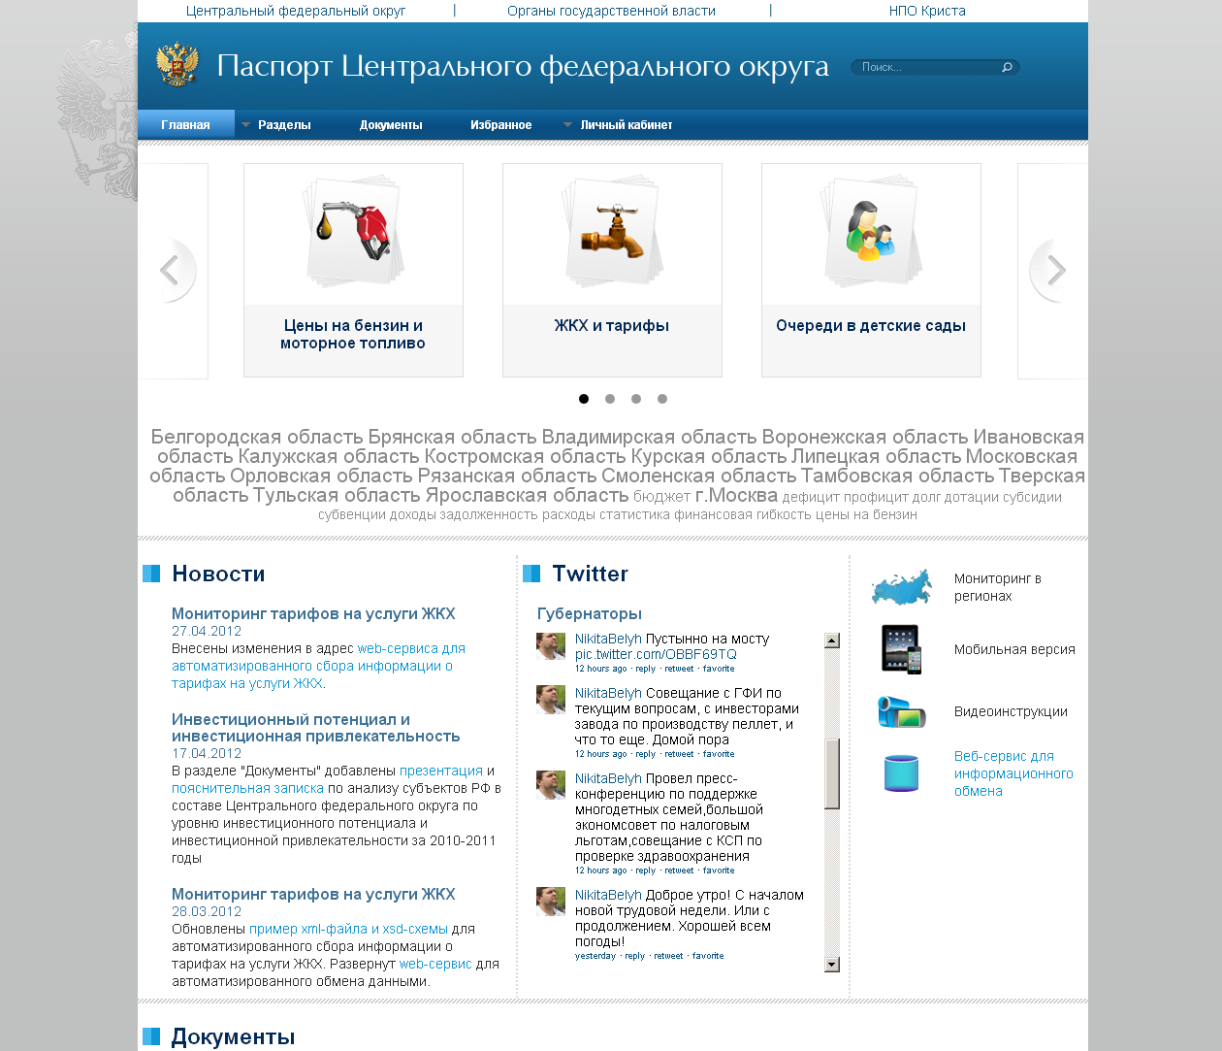
6
На веб-портале публикуется аналитическая отчетность с распределением прав: ОГВ, ОМСУ, население, СМИ
Открыта часть информации для свободного доступа в соответствии с требованиями современного информационного общества и электронного правительства
«Открытый бюджет»
«Открытое правительство»

Slide 7
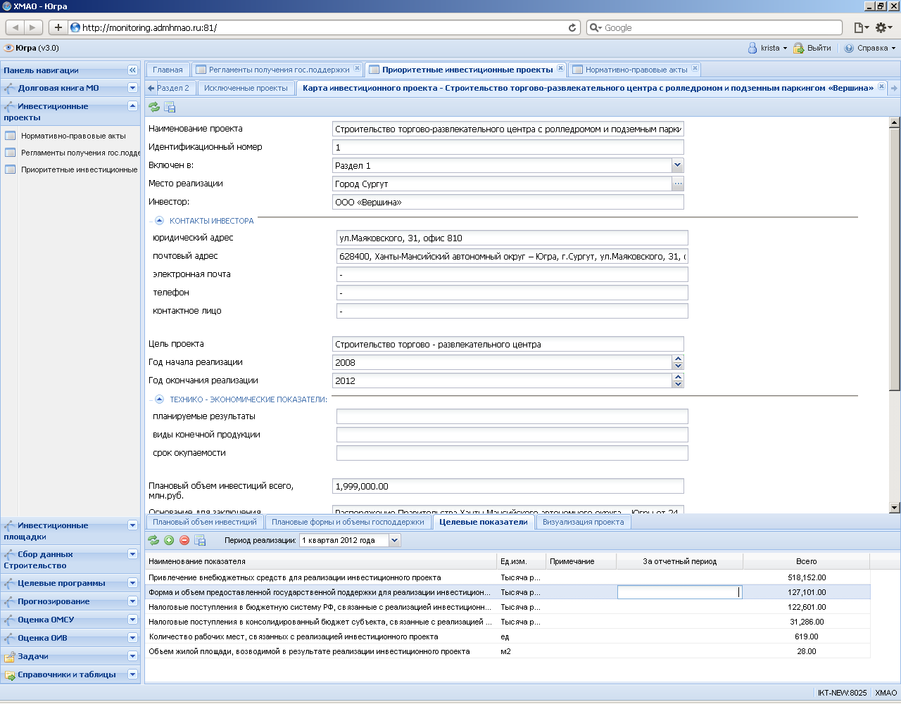
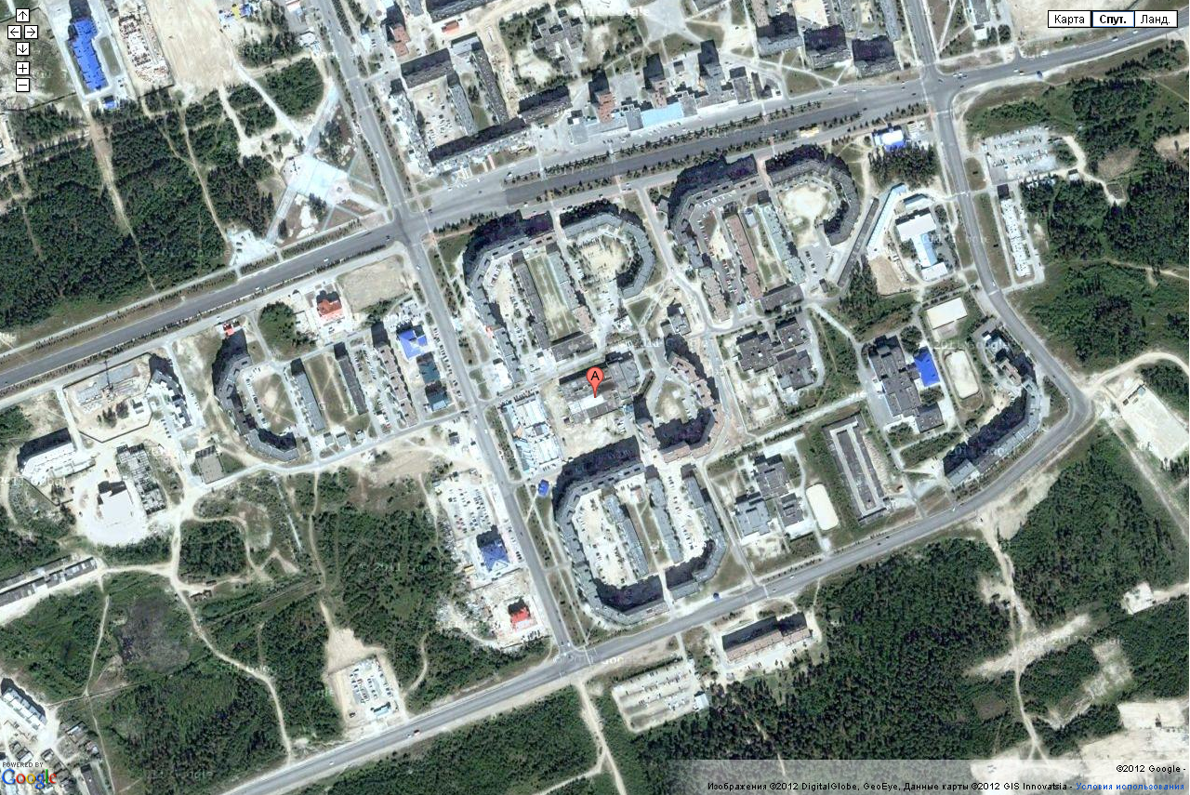
7
Автоматизированный сбор данных от органов власти, МО, ГРБС и иных участников информационного обмена
Веб-интерфейс системы разработан по технологиям RIA (Rich Internet Application)
Notes:
7

Slide 8
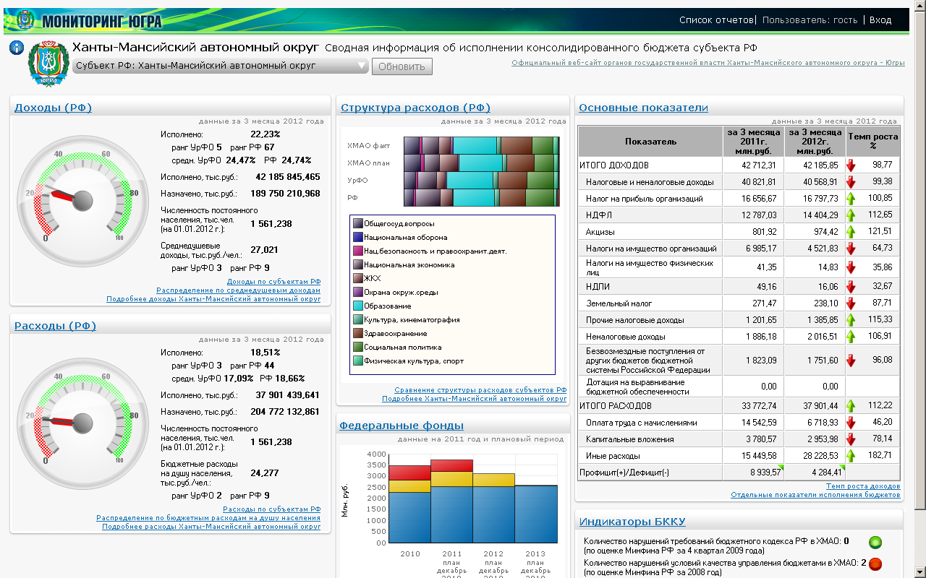
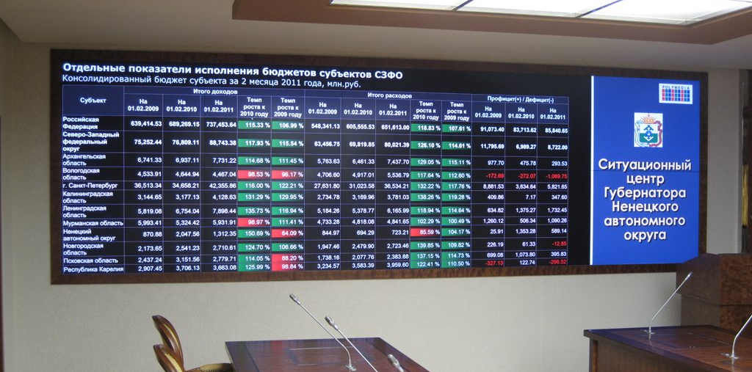
8
Для руководителей создаются индивидуальные «ситуационные панели» (dashboard)
Панели отражают укрупненную информацию по основным показателям в зоне внимания и контроля.
Ситуационные панели включаются как компонент архитектуры ситуационного центра

Slide 9
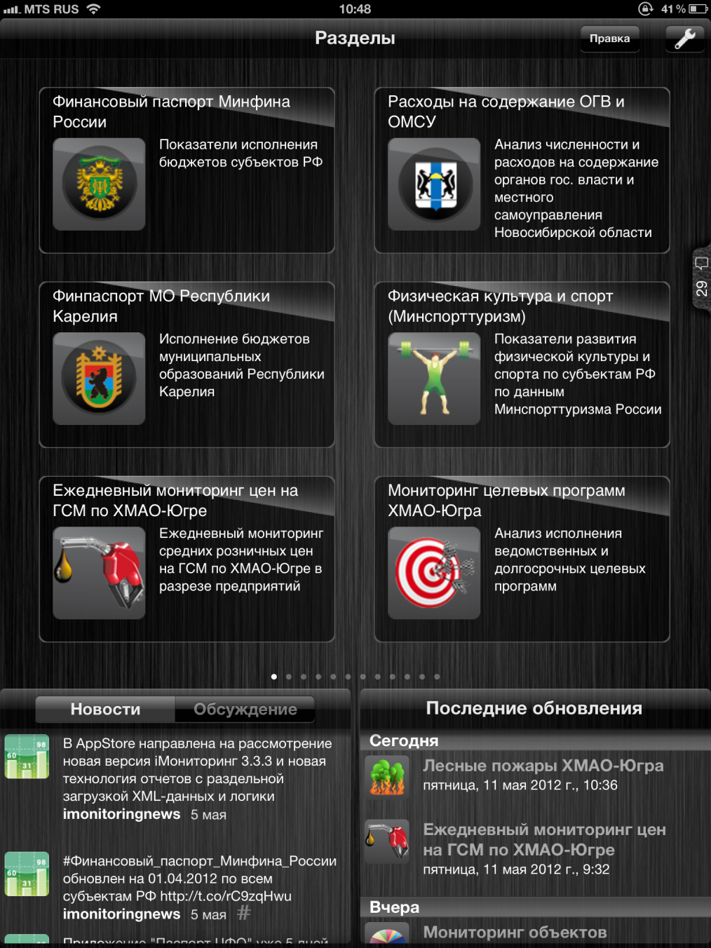
9
Приложение «iМониторинг» для мобильных устройств
Приложение для планшетных компьютеров iPad и смартфонов установили более 70 тысяч пользователей

Slide 10
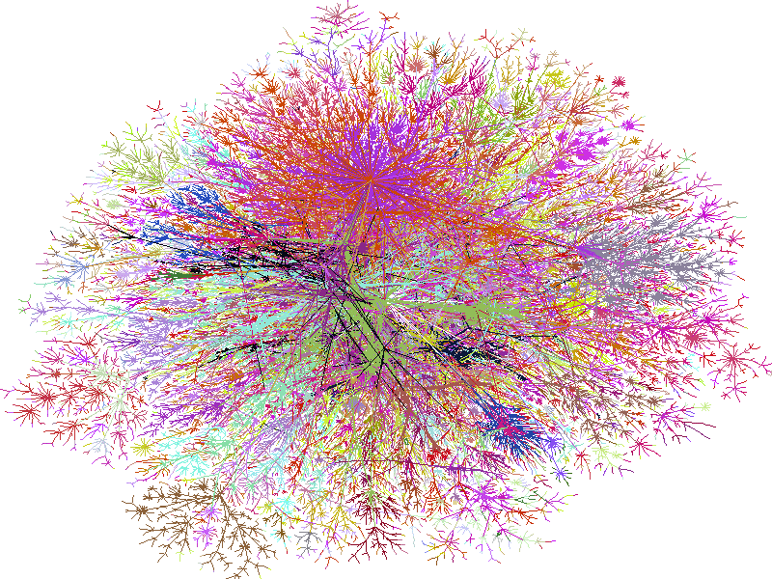
Аналитический центр руководителя
Другие автоматизированные системы
10
Веб-сервисы для автоматического обмена информацией (mash-up, OpenGovData, SOAP XML WSDL)
Реализованы веб-сервисы предоставления информации по запросам других автоматизированных систем и веб-сервисы приемки данных
Notes:
10

Slide 11
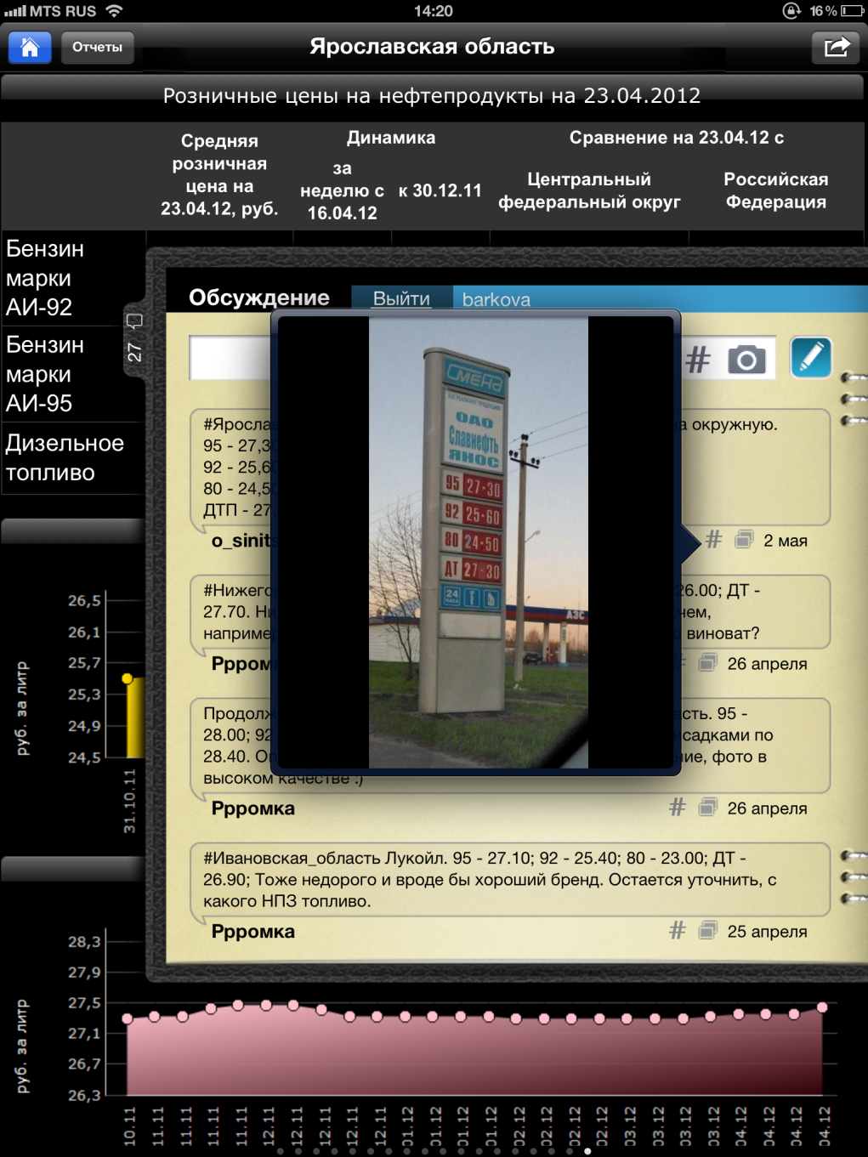
11
Общественный контроль за деятельностью ОИВ и ОМСУ
Каждый гражданин может отслеживать официальные показатели, контролировать деятельность органов власти и органов местного самоуправления и сообщать о проблемах
Notes:
11

Slide 12
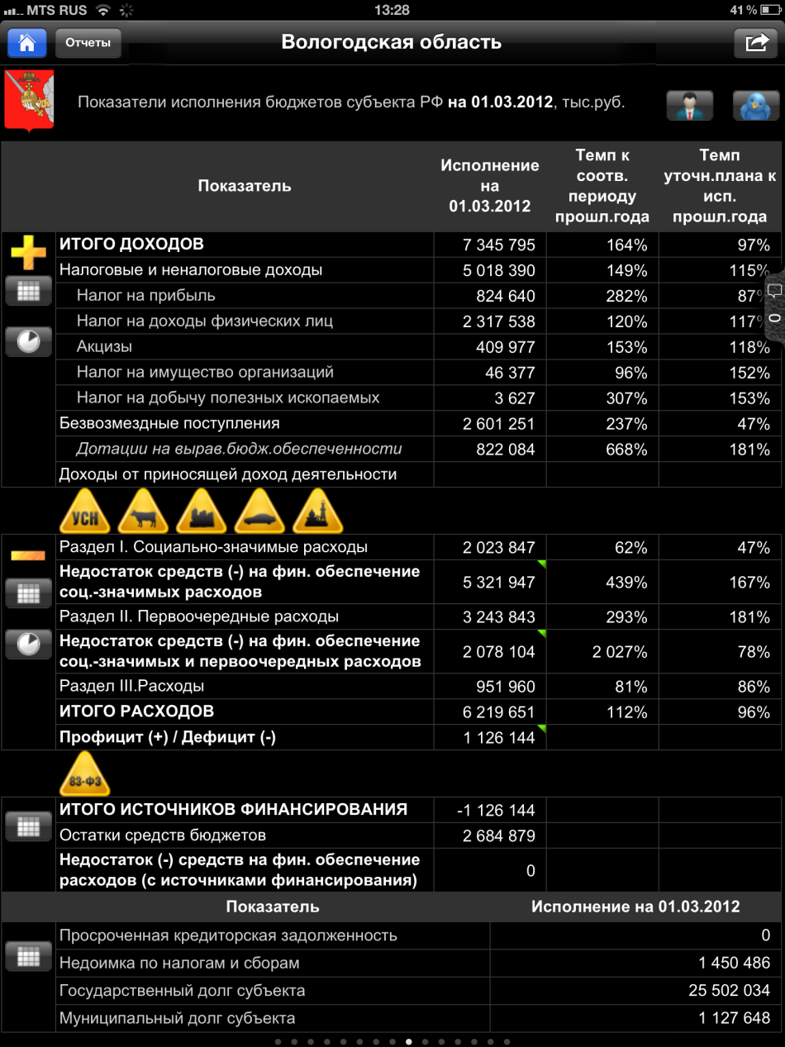
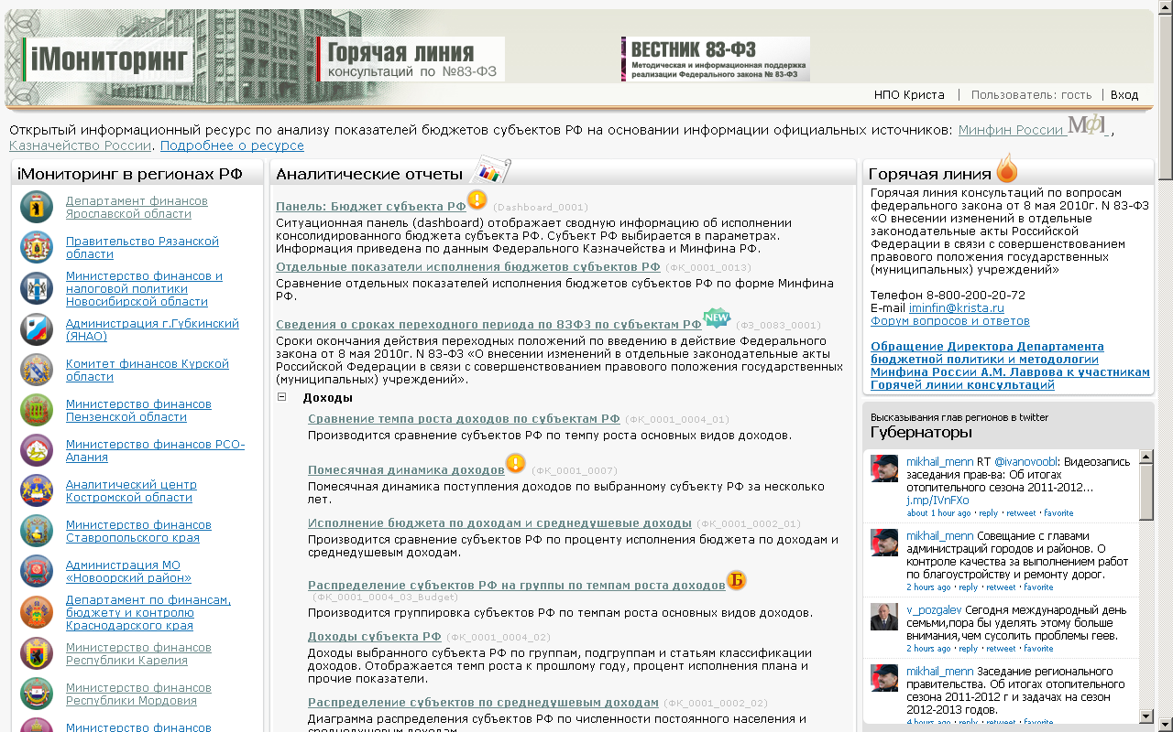
12
Открытый информационный ресурс сравнительного анализа бюджетов субъектов РФ по официальной информации Минфина России и Казначейства России www.iminfin.ru

Slide 13
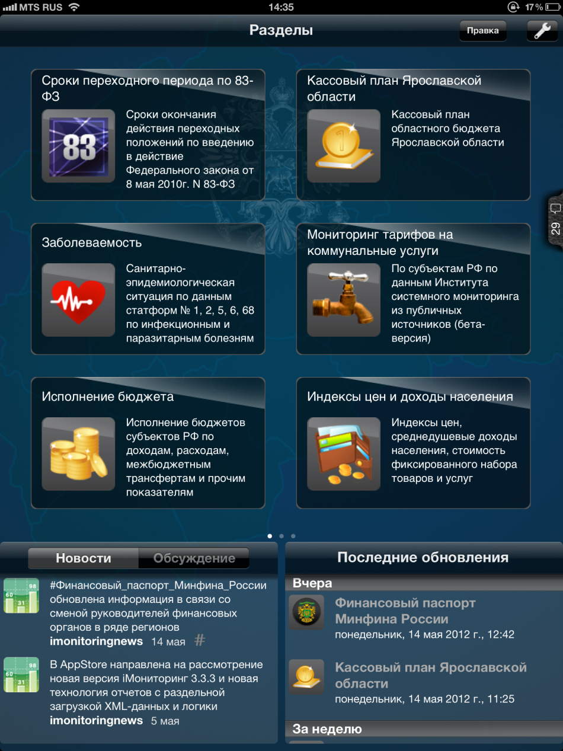
13
Паспорт Центрального федерального округа
(Аппарат Полпредства ЦФО) www.cfo.ifinmon.ru

Slide 14
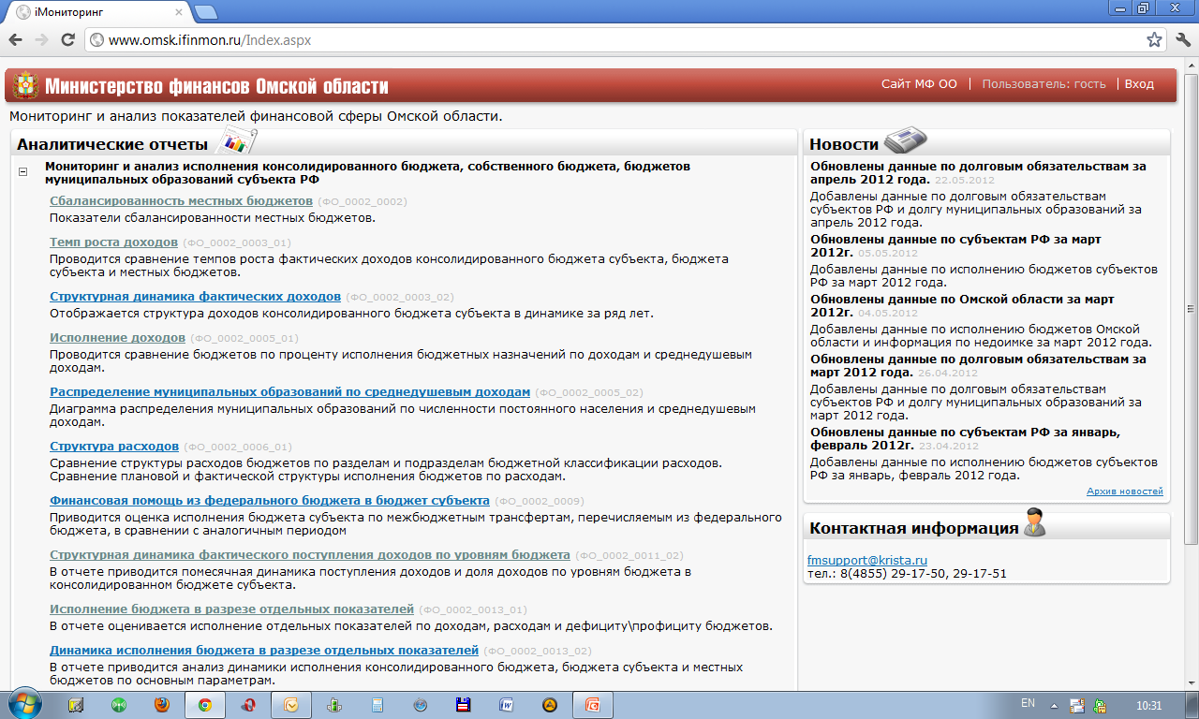
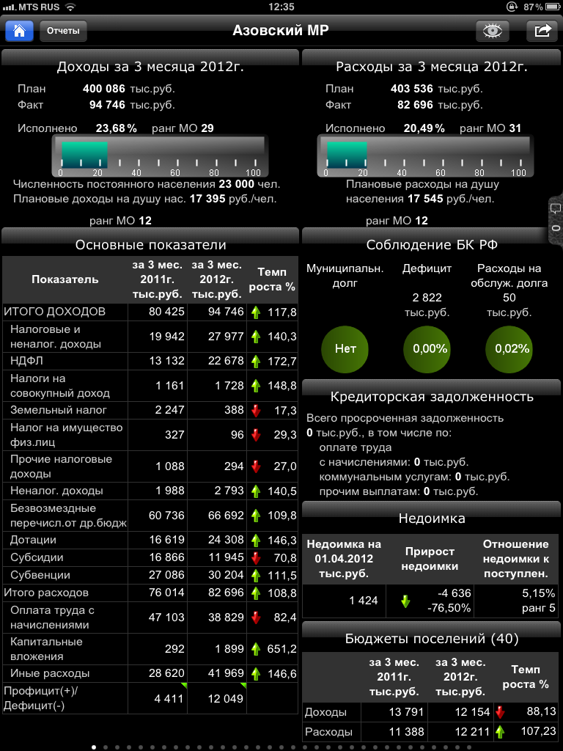
14
Омская область
ПК «Аналитический центр руководителя» www.omsk.ifinmon.ru

Slide 15
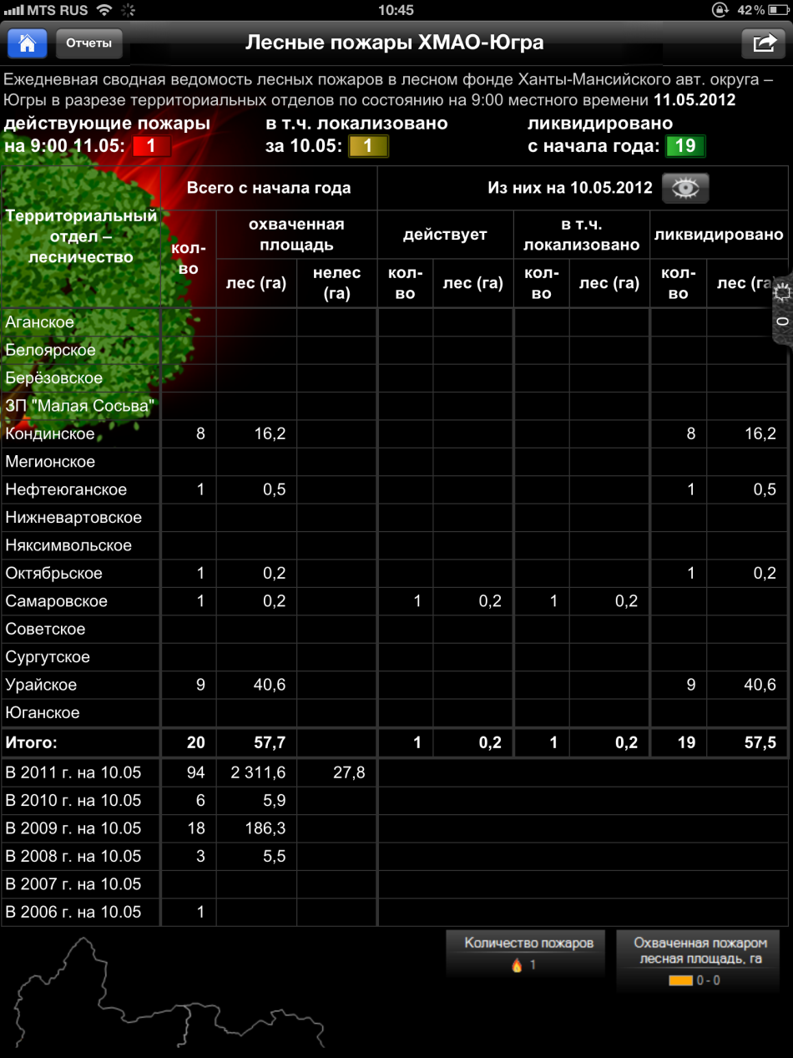
15
Ханты-Мансийский автономный округ
АИС «Мониторинг ЮГРА» www.monitoring.admhmao.ru

Slide 16
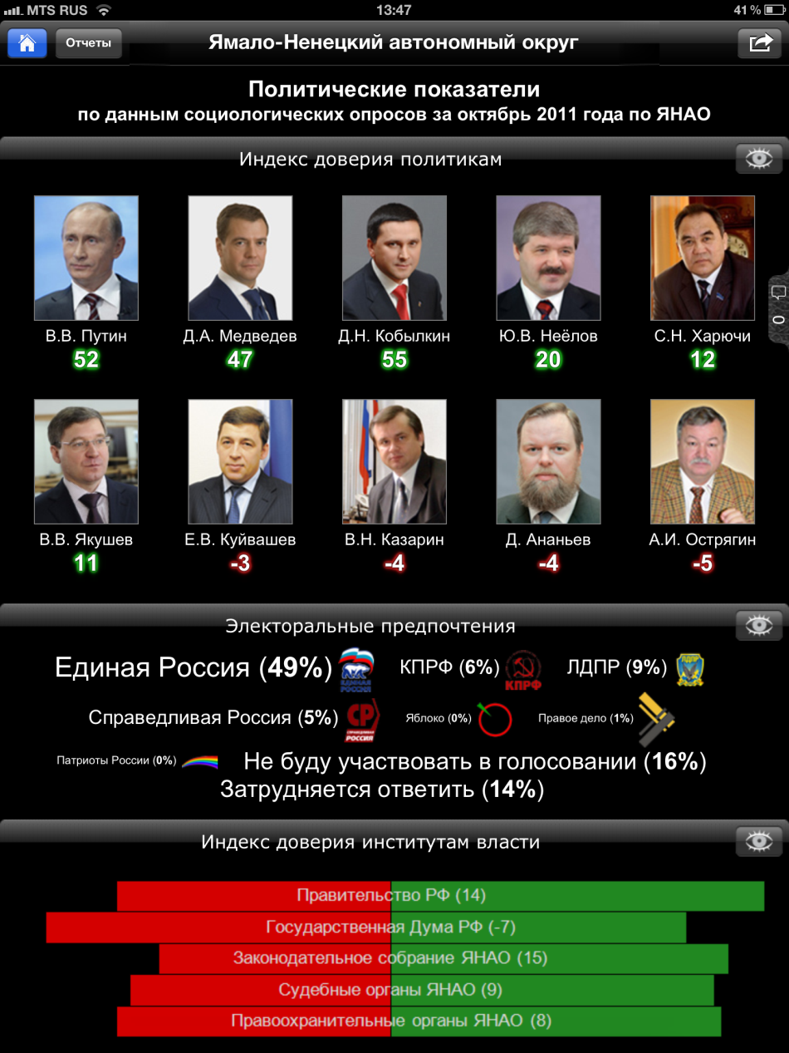
16
Ямало-Ненецкий автономный округ http://monitoring.yanao.ru

Slide 17
17
Система введена в эксплуатацию более чем в 30
федеральных органах власти и регионах РФ
Открытый информационный ресурс бюджетов субъектов РФ www.iminfin.ru
Паспорт Центрального федерального округа www.cfo.ifinmon.ru
Финансовый паспорт Уральского федерального округа www.urfo.ifinmon.ru
ХМАО АИС «Мониторинг ЮГРА» www.monitoring.admhmao.ru
Ямало-Ненецкий автономный округ http://monitoring.yanao.ru
Электронный паспорт МО Сахалинской области https://ias-mo.admsakhalin.ru
МФиНП Новосибирской области http://imon.mfnso.ru
Департамент финансов Ярославской области www.yar.ifinmon.ru
Администрация г.Губкинский (ЯНАО) www.gubadm.ru:83/site
Министерство финансов Омской области www.omsk.ifinmon.ru
Депфин администрации Костромской области www.kostroma.ifinmon.ru
ДФБК Краснодарского края www.krasnodar.ifinmon.ru
Министерство финансов Астраханской области www.astrakhan.ifinmon.ru
Министерство управления финансами Самарской области
Министерство финансов Пензенской области www.penza.ifinmon.ru
Минфин Ставропольского края www.stavropol.ifinmon.ru
Минфин Республики Карелия www.karelia.ifinmon.ru и другие регионы
Санитарно-карантинный контроль Роспотребнадзора www.border.ifinmon.ru
Министерство спорта, туризма и молодежной политики РФ
ФБУЗ «ФЦ гигиены и эпидемиологии Роспотребнадзора» и другие ОИВ

Slide 18
Облачные технологии. Программное обеспечение как сервис (Software as a Service, SaaS)
18
Не требуются сервера, СУБД, ОС
Не передается право на ПО
Ограничение на состав информации
Услуги по обработке данных
Быстрое и легкое развертывание

Slide 19
19
Направления анализа. Финансовый анализ
Анализ исполнения бюджета
Анализ налоговой базы, налоговых поступлений и платежей в бюджеты
Анализ выполнения расходных обязательств
Мониторинг показателей финансовой деятельности
Анализ государственного и муниципального долга
Анализ межбюджетных трансфертов
Анализ показателей финансовой эффективности государственных и муниципальных учреждений
Сравнение финансовых показателей субъекта РФ с другими субъектами РФ

Slide 20
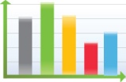
20
Направления анализа. Социально-экономический анализ
Мониторинг инвестиций
Комплексная оценка территории
Оценка органов государственной власти и ОМСУ
Мониторинг закупок
Мониторинг сферы ЖКХ
Мониторинг цен
Мониторинг и анализ ситуации на рынке труда
Мониторинг окружающей среды
Мониторинг целевых программ
Соц.опросы и мониторинг общественно-политической ситуации
Мониторинг объектов строительства

Slide 21
21
Направления анализа. Социально-экономический анализ (продолжение)
Мониторинг здоровья населения и сферы здравоохранения
Мониторинг социально-экономической ситуации
Прогноз развития территории
Стратегическое планирование
Мониторинг предприятий
Мониторинг учреждений социальной сферы
Анализ развития банковского сектора
Мониторинг лесных пожаров
Мониторинг криминогенной ситуации и чрезвычайных ситуаций
Сравнение с другими субъектами федерального округа и другими субъектами РФ

Slide 22
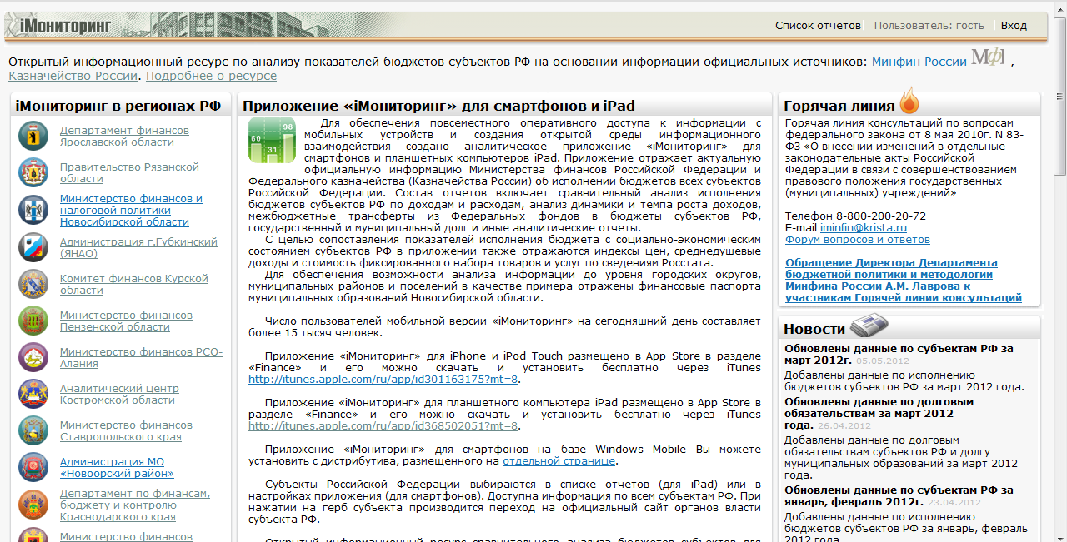
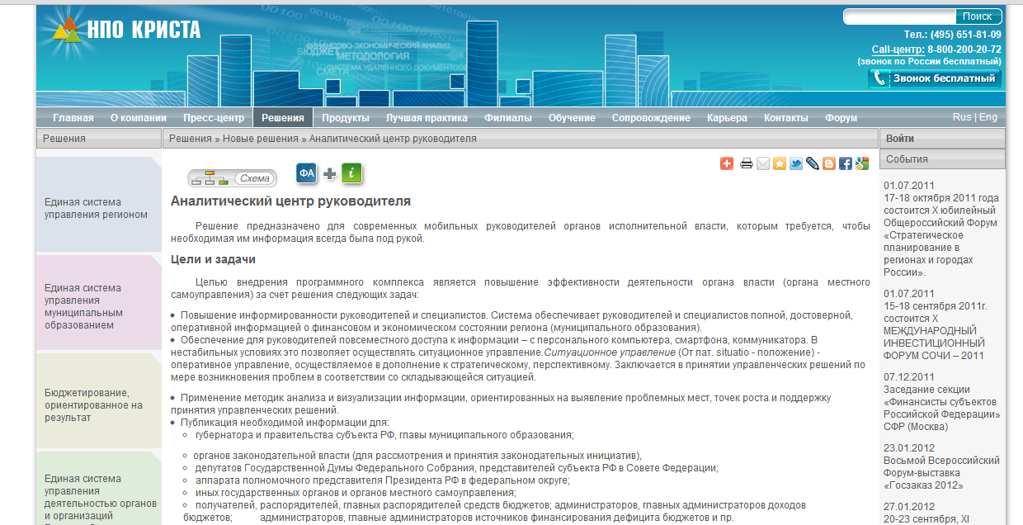
Контакты и дополнительная информация
www.krista.ru
www.iminfin.ru
8-800-200-20-72

